Slide 1
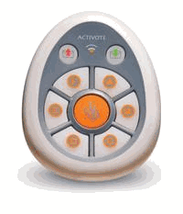
Система голосования позволяет:
вовлечь учащихся в процесс обучения, используя в тестах и презентациях графику, видео и аудио файлы и текстовую информацию;
оперативно перейти от изучаемой темы к тестам для организации контроля качества усвоения материала;

Slide 2
Система голосования позволяет:
мгновенно получать результаты тестирования (общий по всей группе, с количеством ответов на вопросы и процентом правильных ответов, и индивидуальный, по каждому из учащихся);
Объективно оценить знания учащихся – проставляя отметки по результатам тестирования в системе, учитель опирается на баллы, полученные в результате тестирования, не принимая во внимание свое субъективное отношение к ученику;
анализировать результаты вместе с учениками, работать над ошибками.

Slide 3
Применение системы голосования на различных этапах урока:
Этап урока | Чего позволяет достичь система интерактивного голосования
Мотивация учебной деятельности учащихся | адекватная оценка аудитории
Проверка домашнего задания | быстрая проверка домашнего задания
Актуализация знаний | быстрое включение аудитории в учебный процесс
Постановка цели и задач урока | возможность отображения результатов обучения для аудитории
Творческое применение и добывание знаний в новой ситуации | постоянная поддержка обратной связи с аудиторией
Первичная проверка понимания | проведение первичной проверки усвоения новой темы
Обобщение и систематизация знаний | итоговая проверка знаний учащихся.

